Slide 1
ХУДОЖНИКИ БЕЛОРЕЧЬЯ.
Воспитатель Сафуанова Э.С. МДОБУ детский сад №3, г.Белорецк, РБ

Slide 2
.
БЕЛОРЕЦК
Наш маленький, маленький город.
Алеет над речкой закат. И строгие синие горы. Как будто на страже стоят
Такой красы нигде я не видала....
Жаль не художник... все б нарисовала!!!!!

Slide 3
ХУДОЖНИКИ БЕЛОРЕЦКА
ПЕЙЗАЖИ

Slide 4
Аверин Константин Семенович (1929-2006)
Образование:
Пензенское художественно- педагогическое училище им. Савицкого.
ЖИВОПИСЕЦ, ГРАФИК (карандаш, цветной карандаш),
ПЕДАГОГ. С 1961-1963 работал художником оформителем ДК «Металлург»,
1963 -1980 год работал преподавателем школы №17.
Персональные выставки:
г. Белорецк (1999 апрель, ноябрь), 2007 (Белорецк). Участник городских выставок с 1967 года.

Slide 5
Константина Семеновича отличает смелая кисть мастера в сочетании с профессиональной техникой живописи. Работы художника хранятся в БГХМ им. М.В. Нестерова, Белорецкой картинной галерее, Белорецком ист.- краеведческом музее и частных коллекциях.

Slide 6
Белорецк. Шанхай.

Slide 7
Берег пруда.

Slide 8
Федчун Василий Петрович (1926-1986)
ЖИВОПИСЕЦ, ГРАФИК, ИСКУССТВОВЕД, ПЕДАГОГ.
Член общества "Знание".
Образование: Днепропетровское художественное училище; Саратовское художественное училище; Уральский государственный университет им.Горького.
Участник городских, республиканских, зональных, всероссийских выставок.
Персональные выставки: Уфа (1970, 1981, 1989); Свердловск (1971); Белорецк (1998).

Slide 9
Любимый жанр – лирический пейзаж.

Slide 10
Работы хранятся в БГХМ им. М.В. Нестерова, Белорецкой картинной галерее и частных собраниях.

Slide 11
Казбан Петр Евдокимович (1937-2002)
ЖИВОПИСЕЦ, ПЕДАГОГ.
Образование:
Пензенское педагогическое училище им.Савицкого.
Участник городских выставок. Персональные выставки: 1999, 2001, 2002 г. Белорецк.

Slide 12
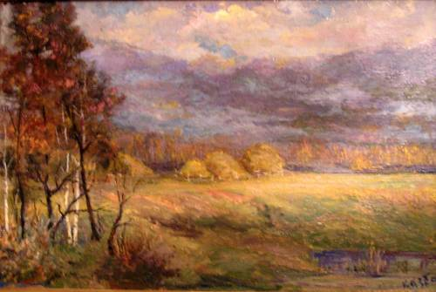
Отличник образования РСФСР. Заслуженный учитель РБ. Народный учитель, отличный художник города.

Slide 14
Отставнов Николай Иванович 1948 г.р.
ЖИВОПИСЕЦ, ПИСАТЕЛЬ, ПОЭТ
Образование:
Нижне-Тагильский Государственный университет.
Участник городских выставок

Slide 15
Отчий край, влюблен в твои просторы. Вижу: облаков плывут стада, То поля, то синей цепью горы, То селения, то города.

Slide 16
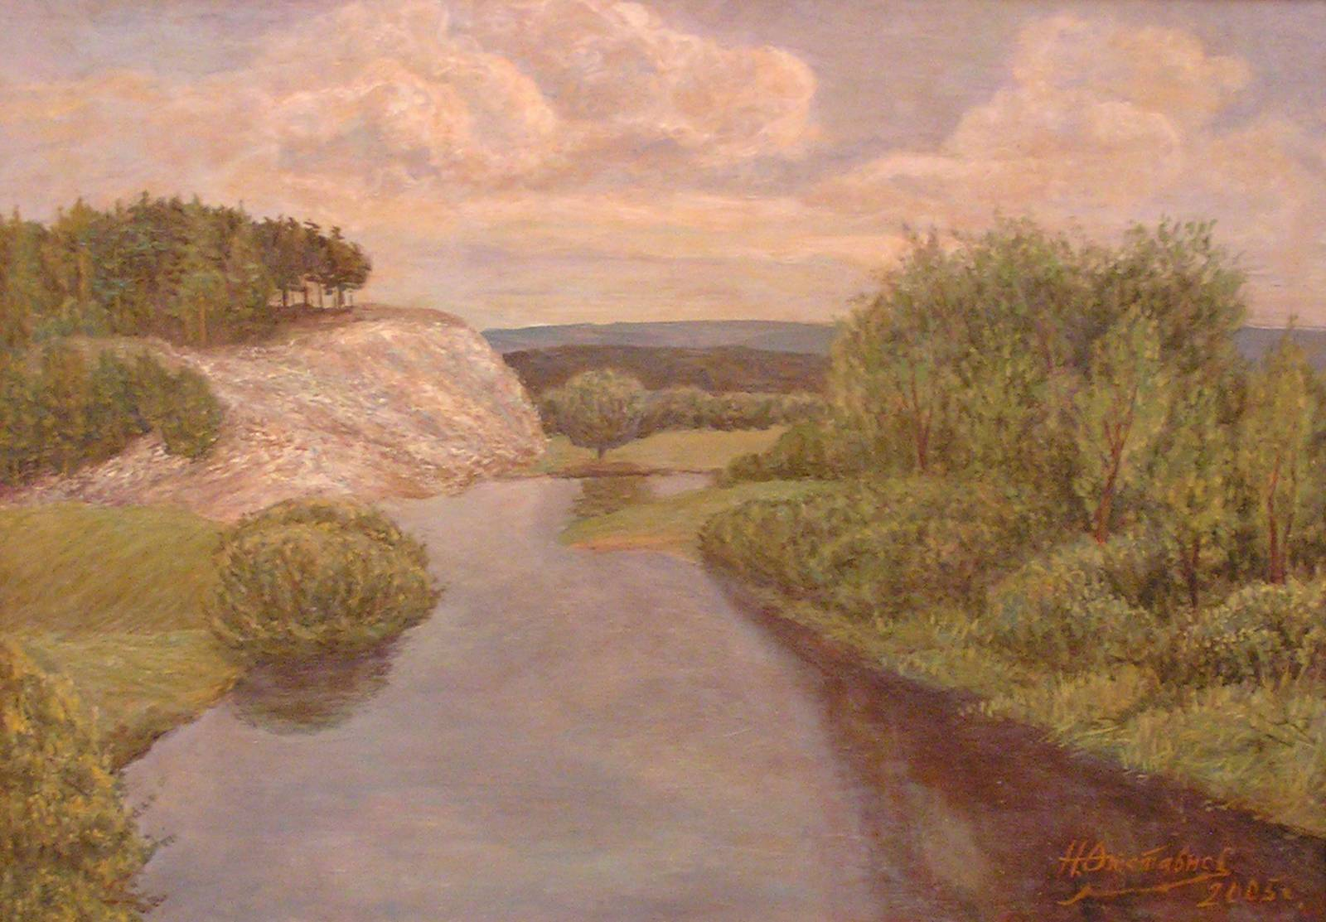
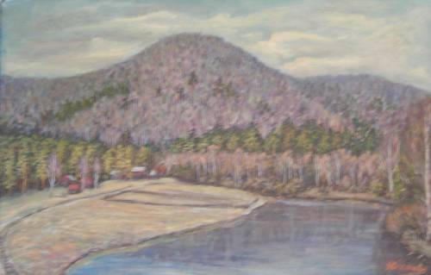

Slide 17
Рашит Саиткиреевич Хаблетдинов
Один из художников города Белорецка. Родился 11 марта 1957 в Башкортостане, в селе Тукан Белорецкого района. Родители его были простыми рабочими на железнодорожных путях туканского рудника. Рашит Саиткиреевич любил рисовать с детства. Поначалу он рисовал для себя и оформлял стенгазеты для школы. Окончив школу, он поступает в Башкирский государственный педагогический университет имени М. Акмуллы в
г. Уфа на художественно-графический факультет. Где обучается с 1997 по 1982 год.

Slide 18
Рашит Саиткиреевич работал во многих школах города. Сейчас Рашит Саиткиреевич преподает в Детской художественной школе, а так же занимается экологическим дизайном на станции Юных Натуралистов, сопровождает учеников в туристических походах, участвует в экологических акциях города.

Slide 19
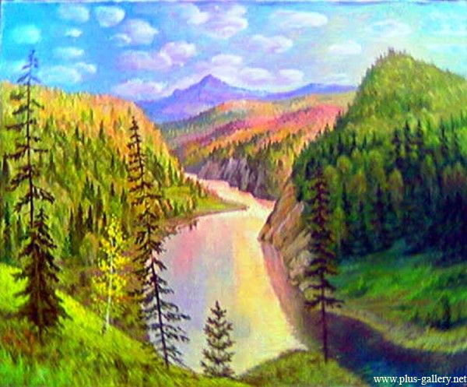
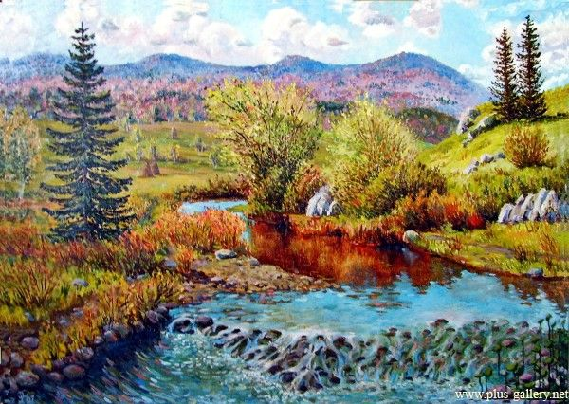
Большую часть времени он проводит на работе. Рисует в основном пейзажи, его очень вдохновляет окружающая природа. В творчестве всегда помогает яркое впечатление, способность увидеть красоту и необычность окружающей жизни, желание запечатлеть чувства и переживания, состояние…

Slide 20
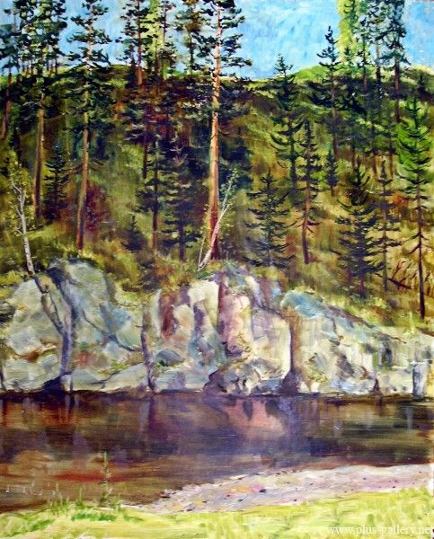
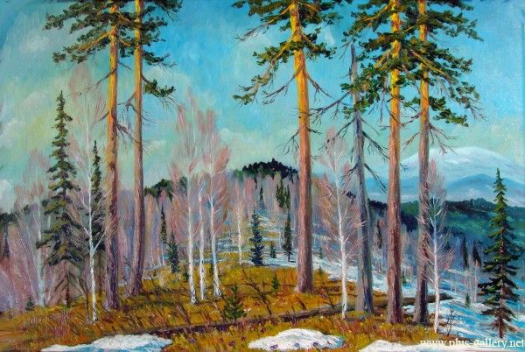
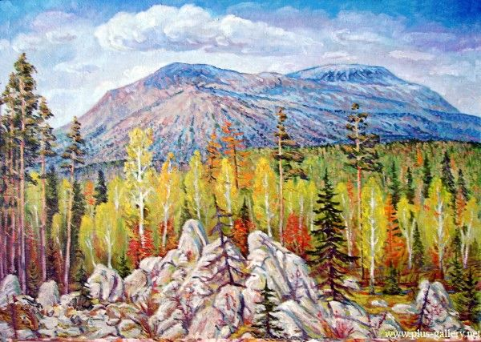

Slide 21
Рашит Саиткиреевич считает, что тот, кто хочет стать художником, должен заниматься в художественной школе, после поступать в художественный университет, также ему необходимы такие качества как старательность и трудолюбие.

Slide 22
МОЛОДЫЕ ХУДОЖНИКИ

Slide 23
ЖИВОПИСЕЦ. Образование: Магнитогорский Государственный университет. Участник городских выставок.
Персональные выставки: 2004, Белорецк.
Оглоблин Артем Борисович
1980 г.р.

Slide 24
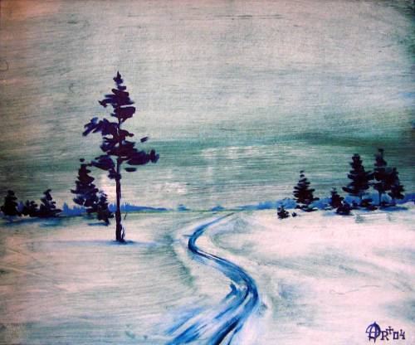

Slide 25
Полетавкина (Валавина) Ксения Петровна 1981 г.р.
ГРАФИК (тушь, акварель, пастель), ПОЭТ, ПЕДАГОГ.
Образование:
Магнитогорский педагогический институт.
Участница городских, республиканских выставок с 2005 года.
Персональные выставки: Белорецк (2005, 2008)

Slide 26
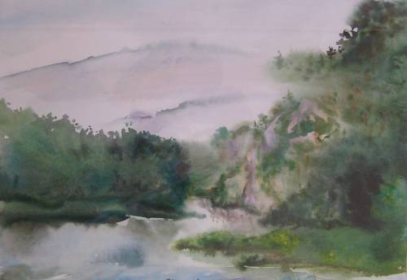

Slide 27
Тепляков Алексей Сергеевич 1983 г.р.
ЖИВОПИСЕЦ, ПЕДАГОГ.
Образование:
Магнитогорский Государственный университет.
Участник городских, республиканских, региональных выставок.

Slide 28
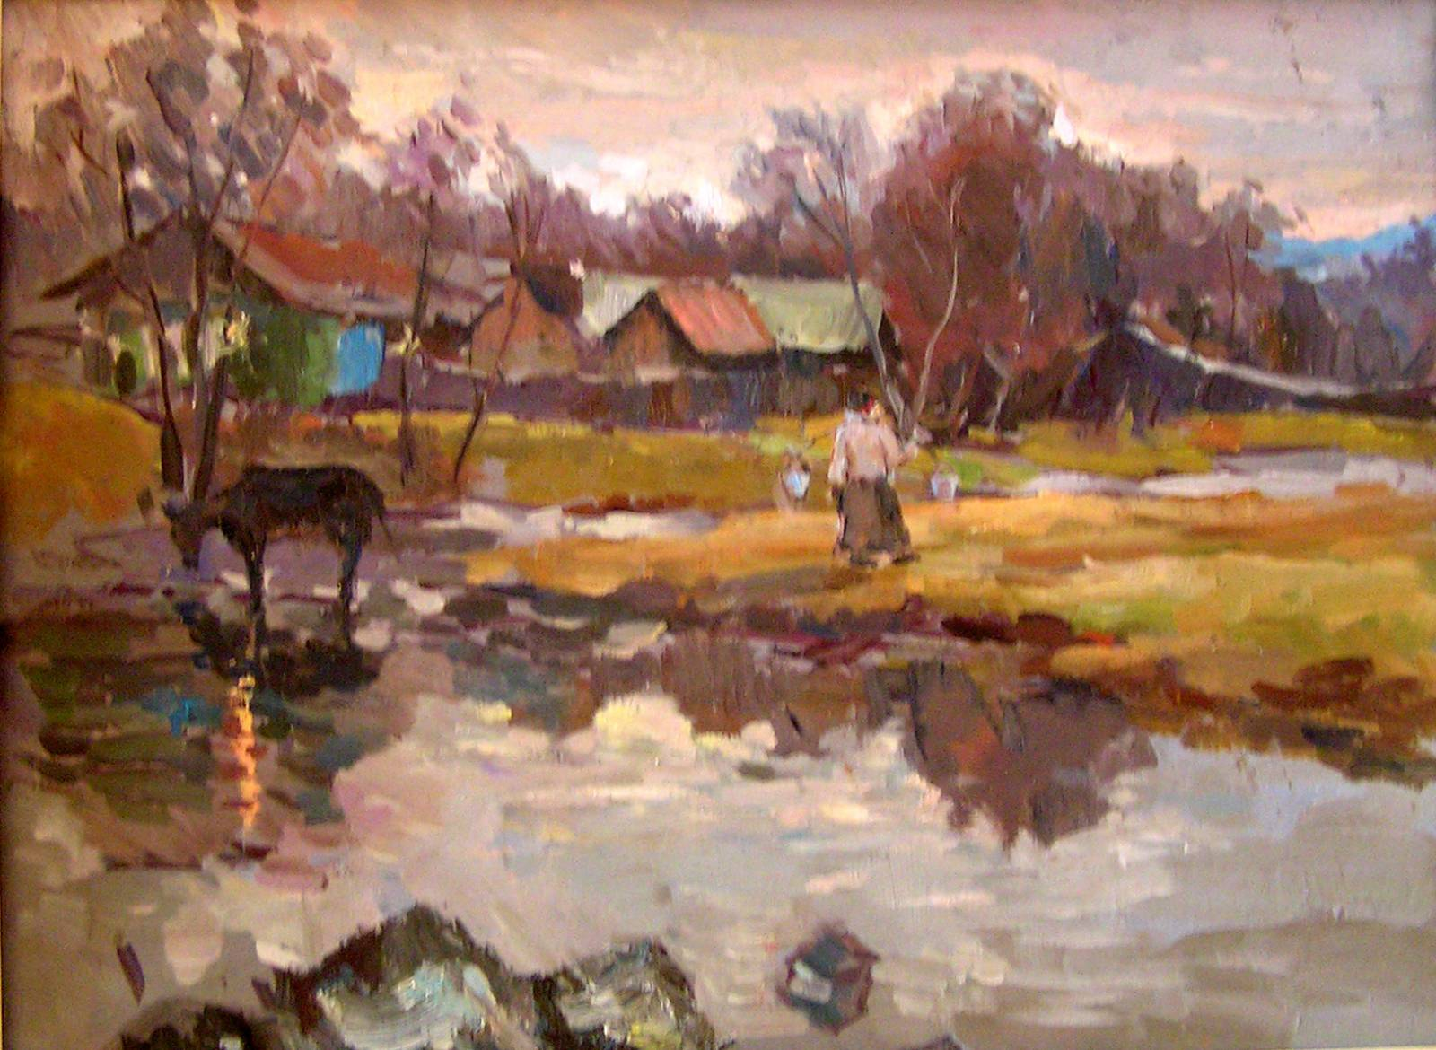

Slide 29
О всех художниках Белоречья можно узнать в картинной галерее, а также посмотреть их произведения. «Искусство есть одно из средств единения людей» Л.Н.Толстой

